Slide 1
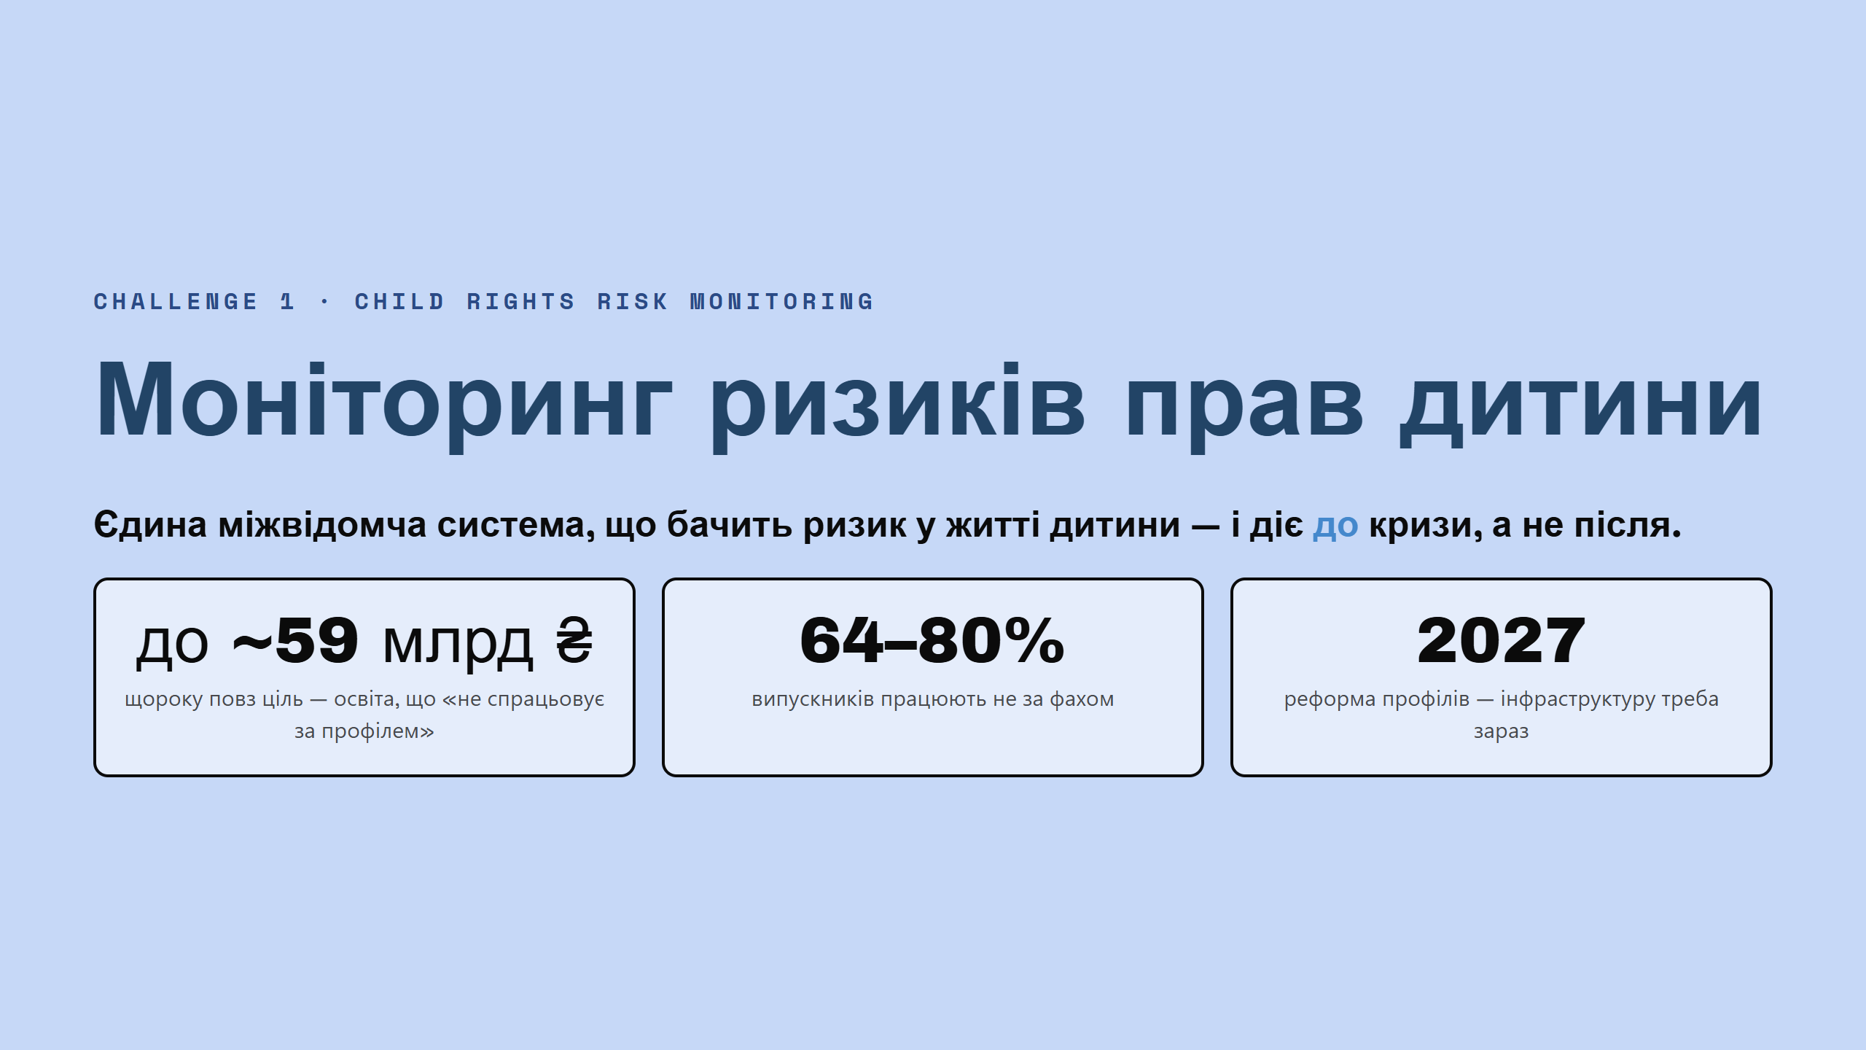
Notes:
Спікер (0:00–0:25): Щороку держава вкладає десятки мільярдів у освіту, яка не конвертується в роботу за фахом — до 80% випускників. А права дитини на розвиток порушуються тихо, без сигналу. У 2027 реформа профілів зробить цей вибір ще дорожчим. Ми побудували систему, що ловить ризик заздалегідь.

Slide 2
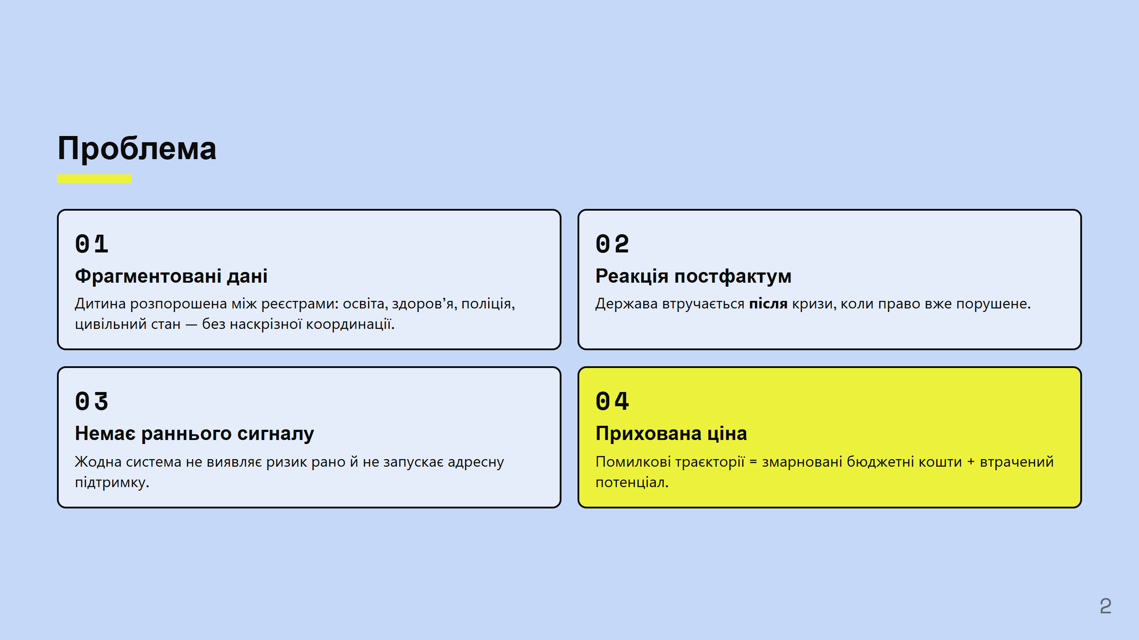
Notes:
Спікер (0:25–0:50): Челендж називає три болі: дані розірвані, реакція запізніла, раннього сигналу немає. Ми додаємо четвертий — у цього є грошова ціна. Саме її покажемо.

Slide 3
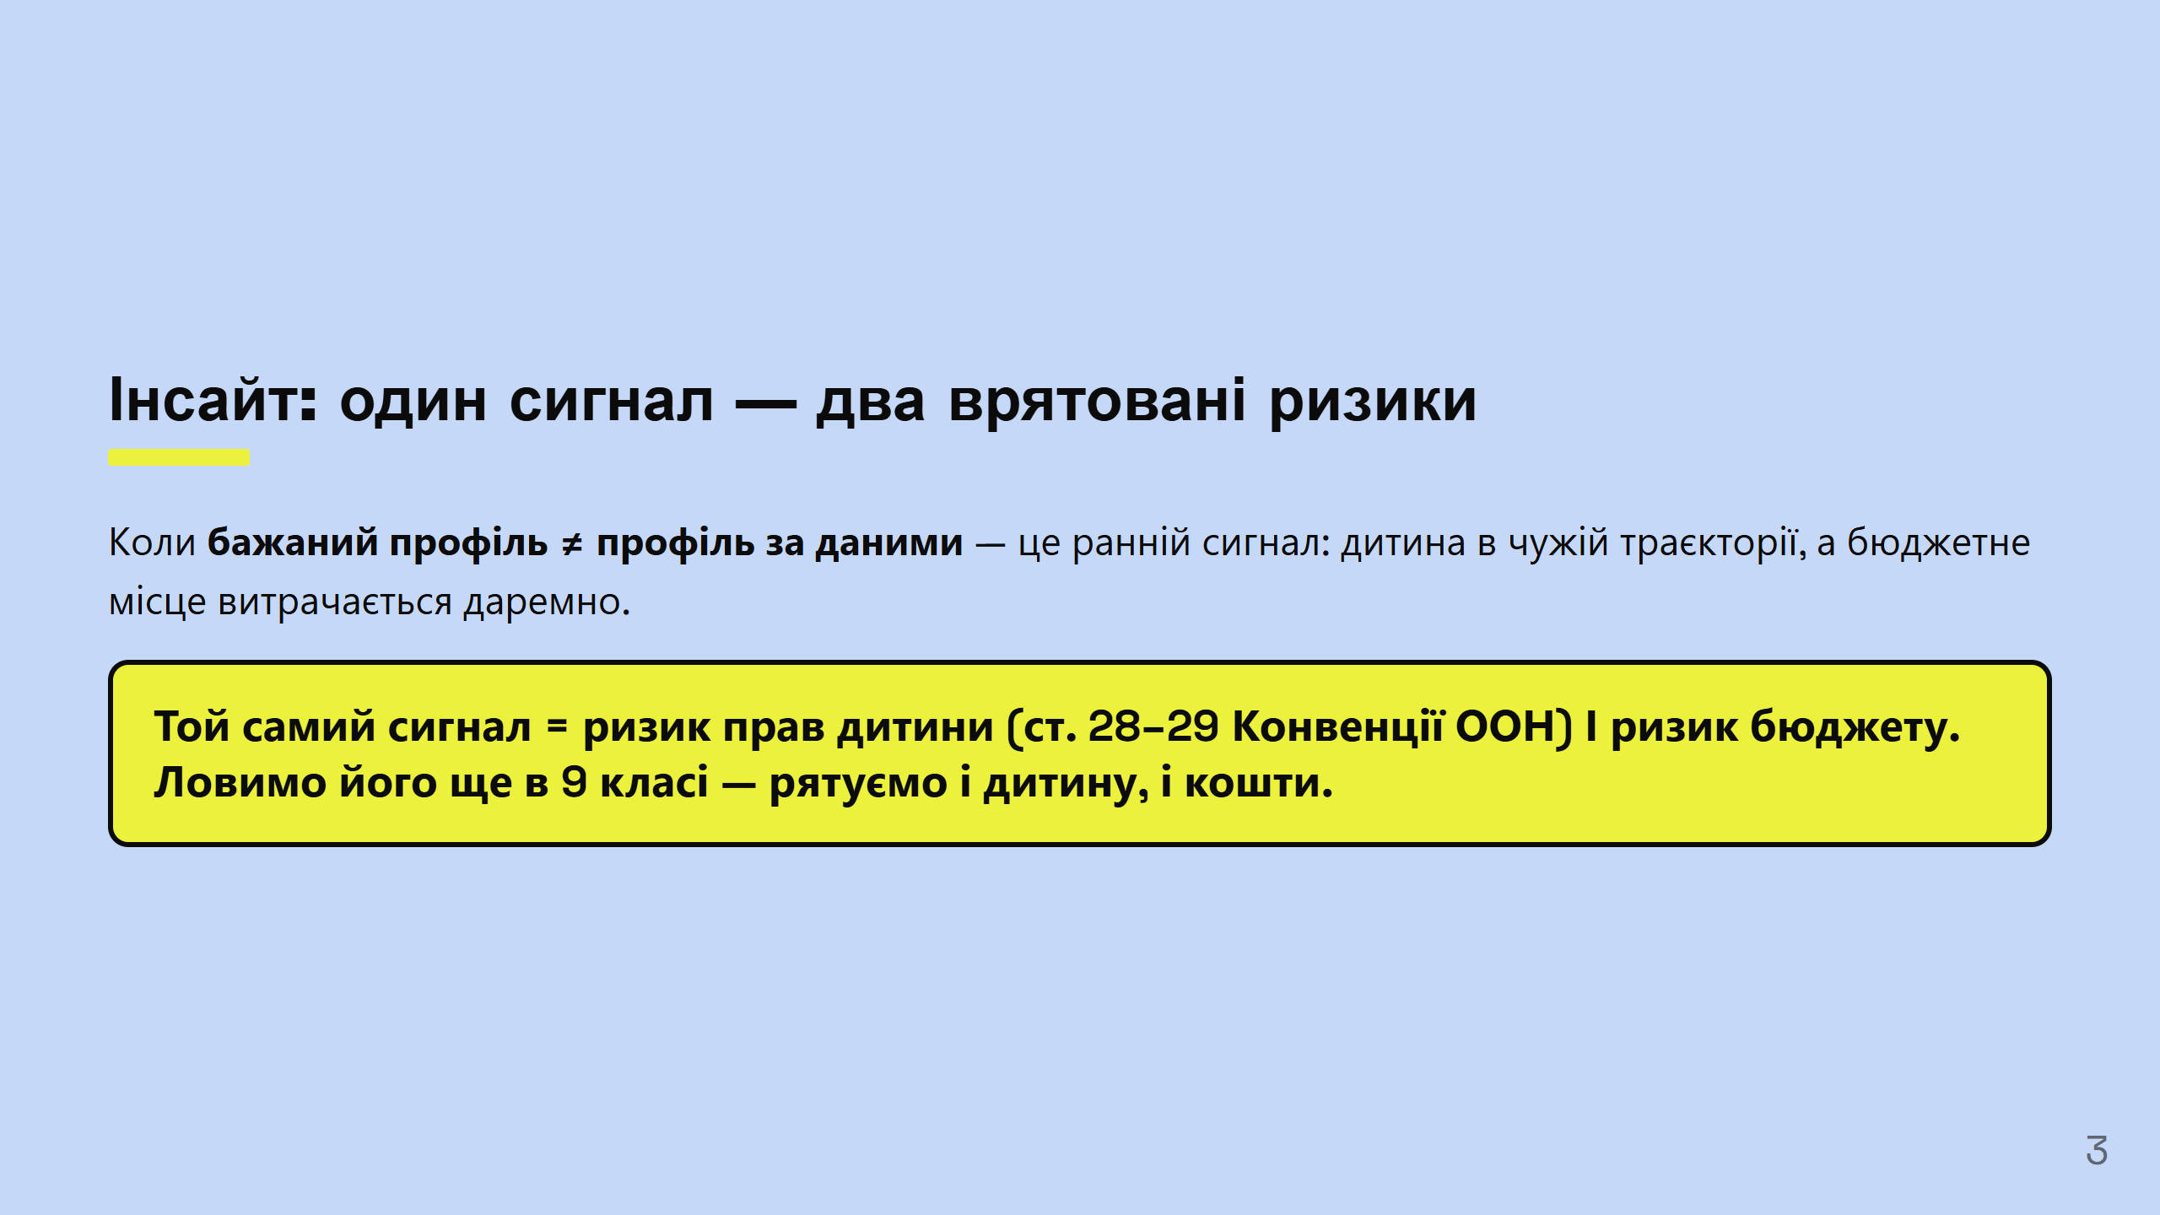
Notes:
Спікер (0:50–1:15): Головна думка. Мисмеч профілю — не профорієнтаційна дрібниця. Це порушення права дитини на розвиток, яке ще й коштує державі грошей. Виявивши його рано, ми закриваємо обидва ризики одним рухом.

Slide 4
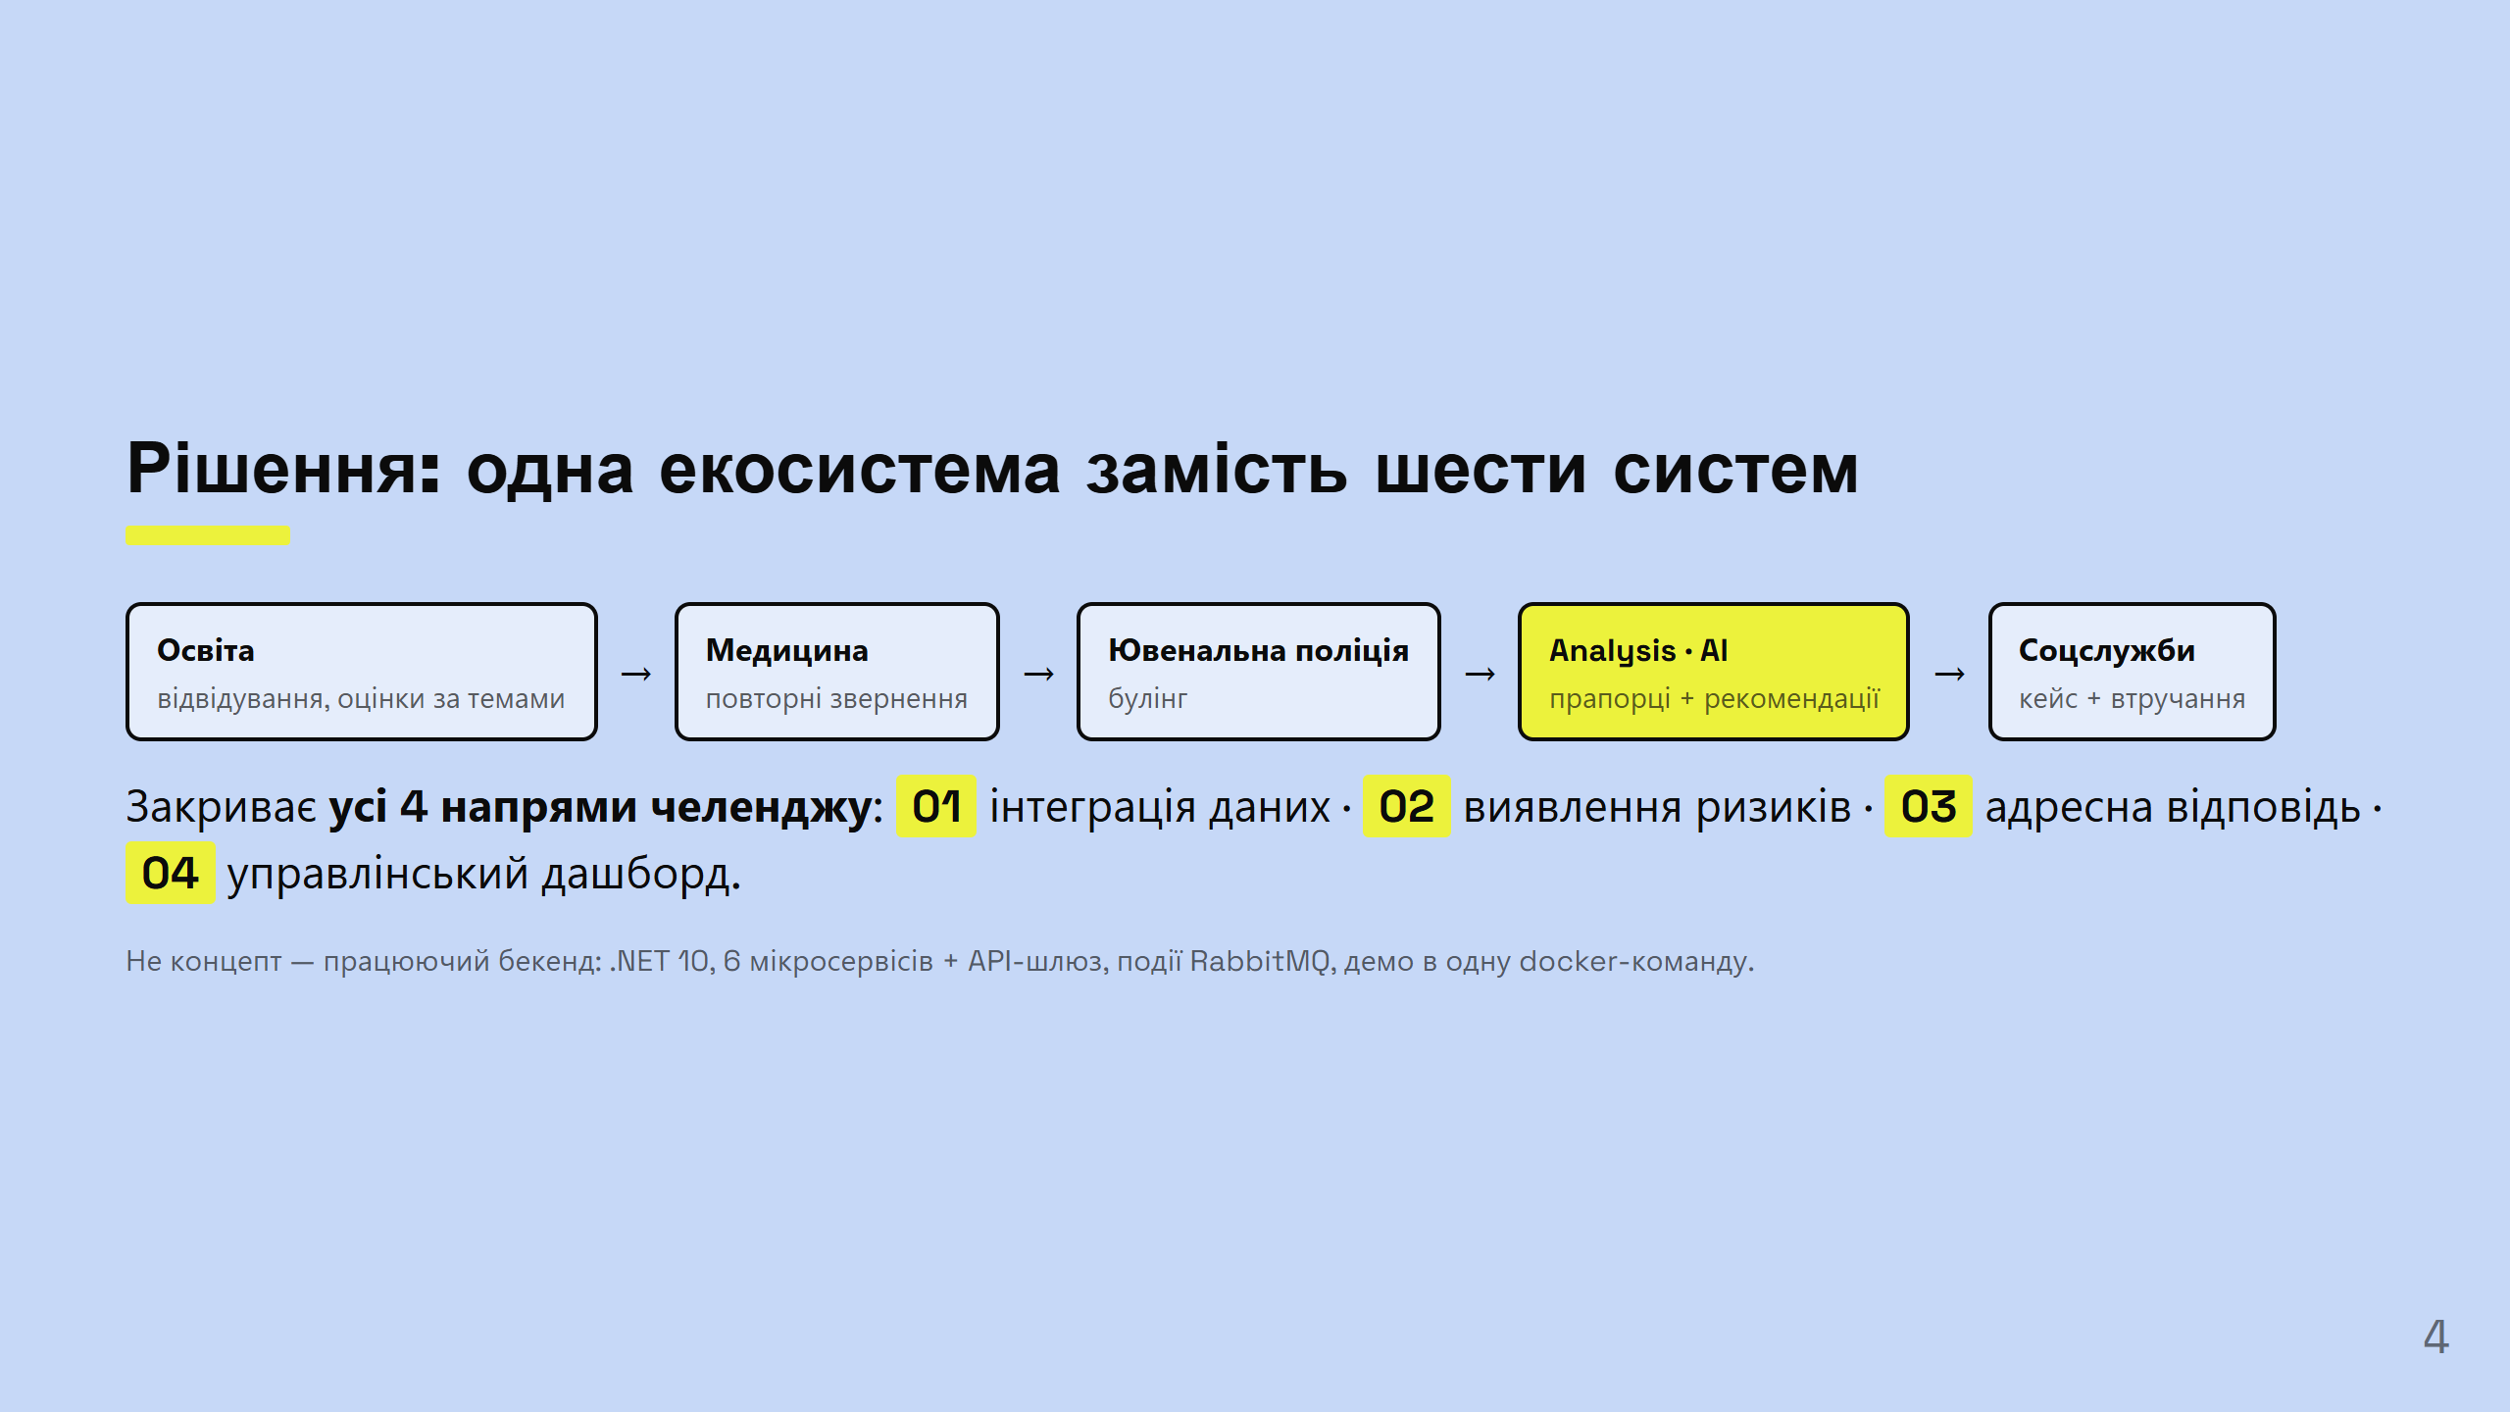
Notes:
Спікер (1:15–1:45): Кожне відомство — окремий сервіс, вони обмінюються подіями, Analysis зводить усе в прапорці й дії. Це одразу закриває всі чотири напрями челенджу. І це не слайди — це працюючий бекенд, що стартує однією командою.

Slide 5
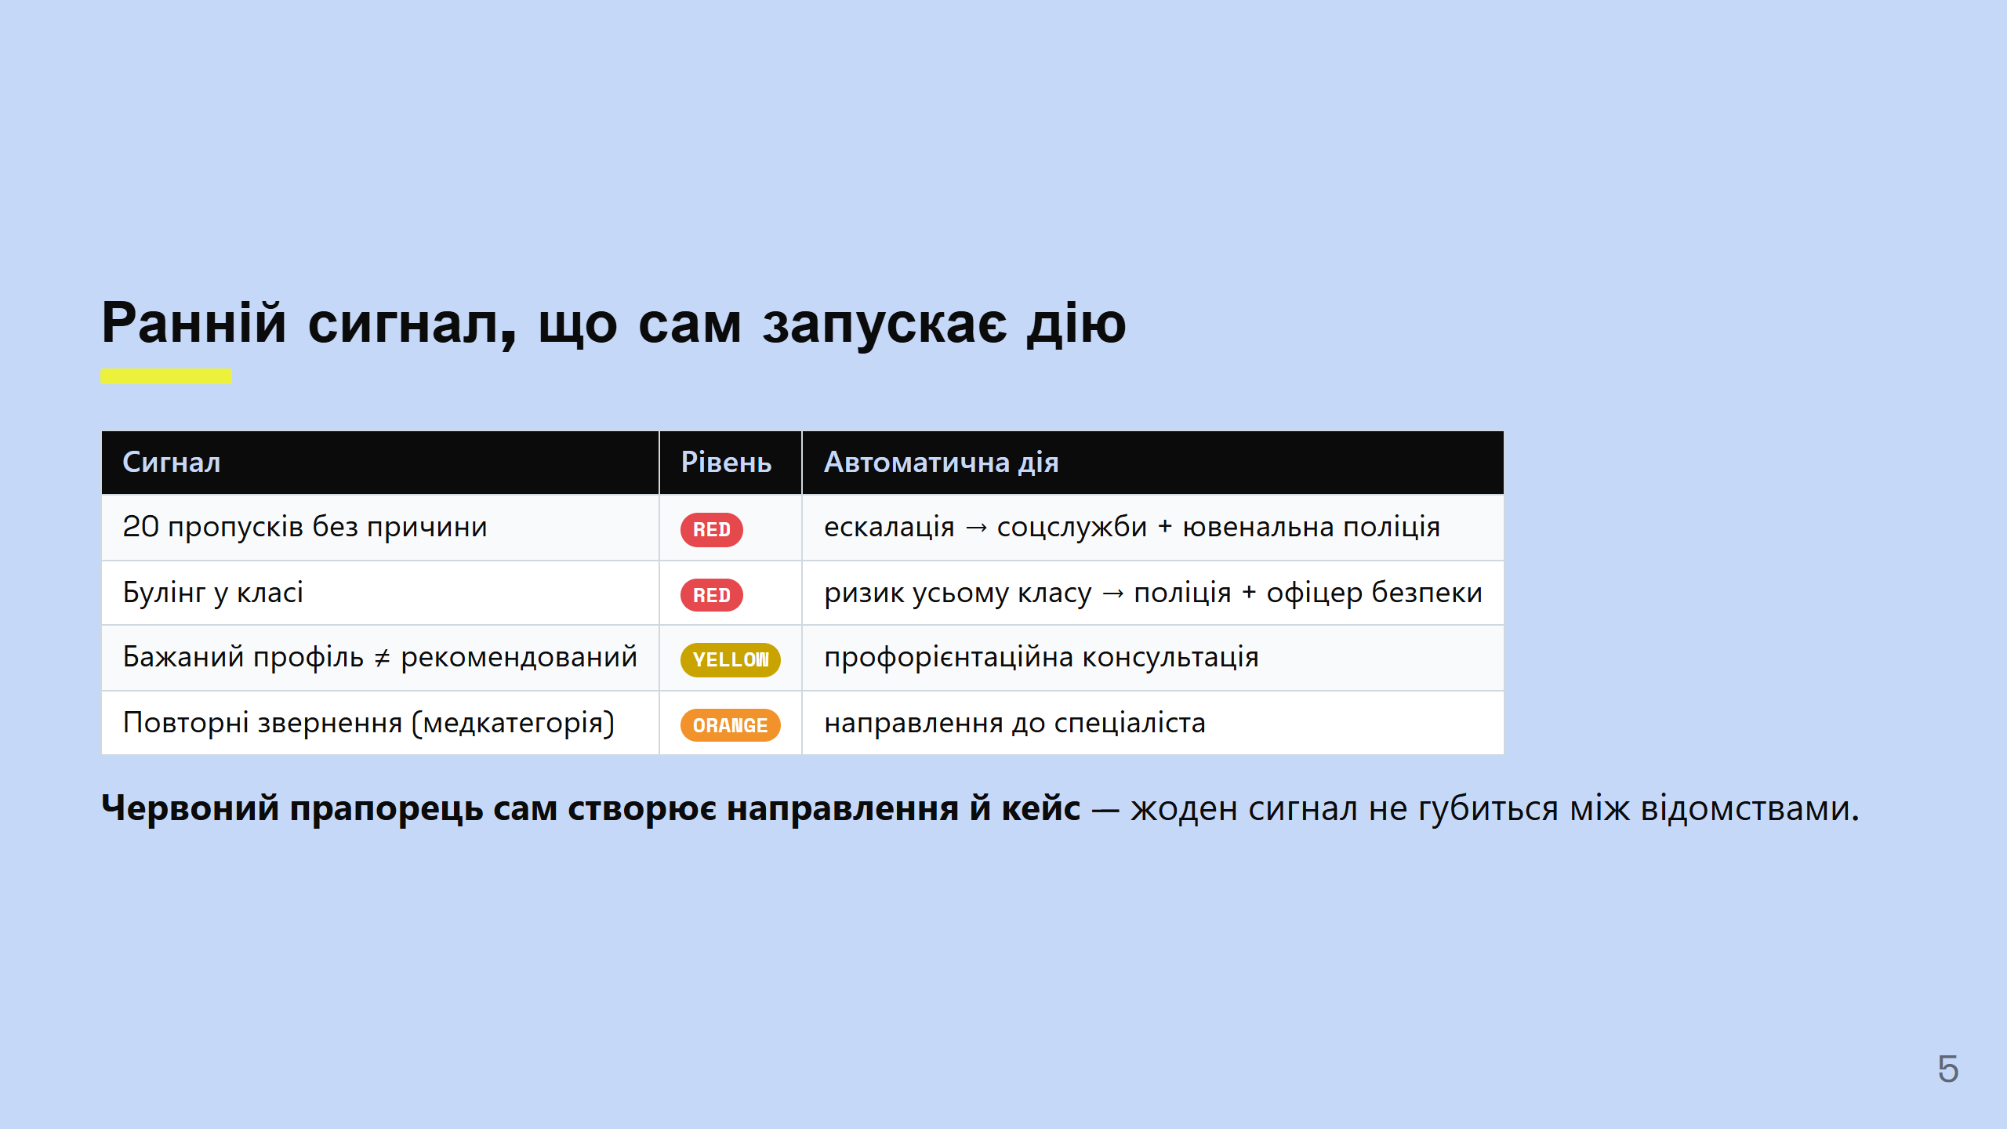
Notes:
Спікер (1:45–2:10): Прапорці — це світлофор із чіткою дією на кожен колір. Найважливіше: червоний автоматично перетворюється на міжвідомче направлення й кейс у соцслужбах. Прибираємо головну причину реактивності — провал координації між відомствами.

Slide 6
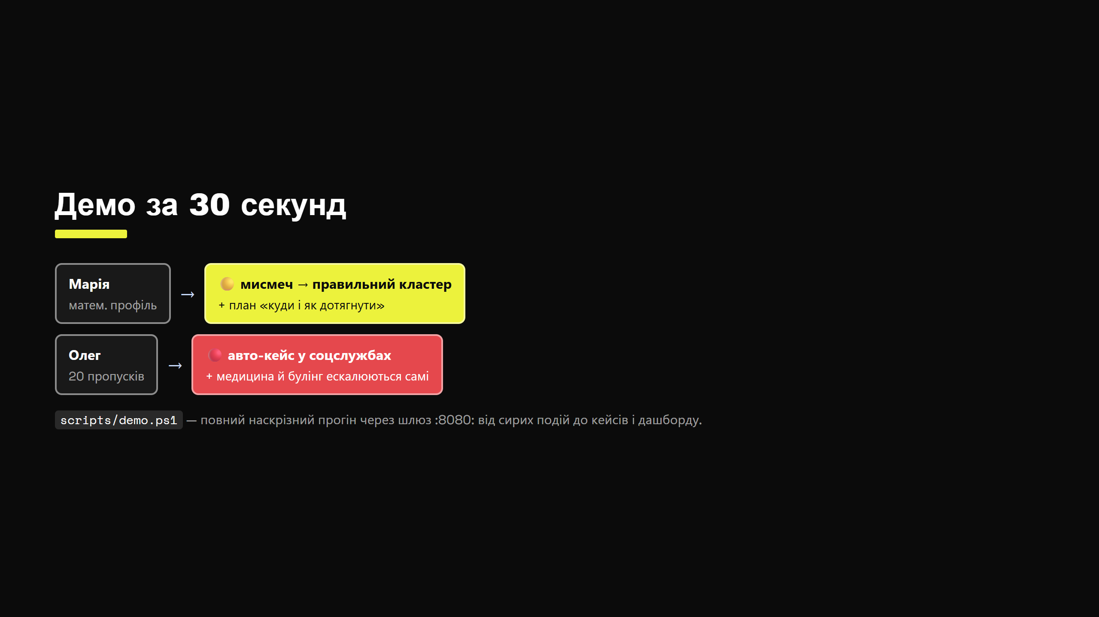
Notes:
Спікер (2:10–2:35): Наживо. Марія обрала математику, але дані показують філологію — система рекомендує правильний кластер і дає план. Олег з 20 пропусками — система сама відкриває кейс у соцслужбах. Усе наскрізно, одним скриптом.

Slide 7
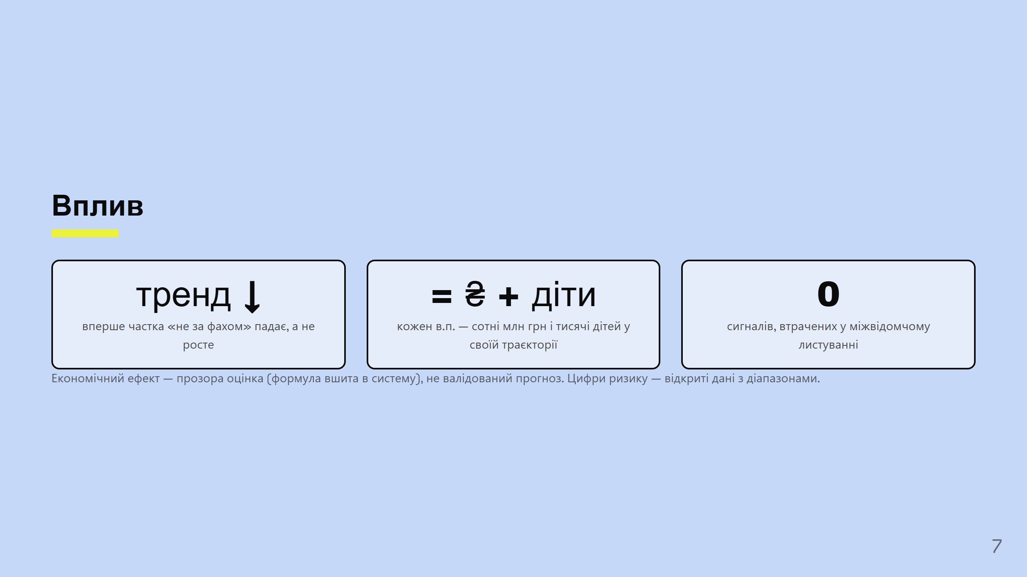
Notes:
Спікер (2:35–2:50): Навіть консервативний сценарій уперше розвертає криву «не за фахом» донизу. Кожен відсотковий пункт — це і гроші, і діти. Економіка й права тут — одне й те саме число.

Slide 8
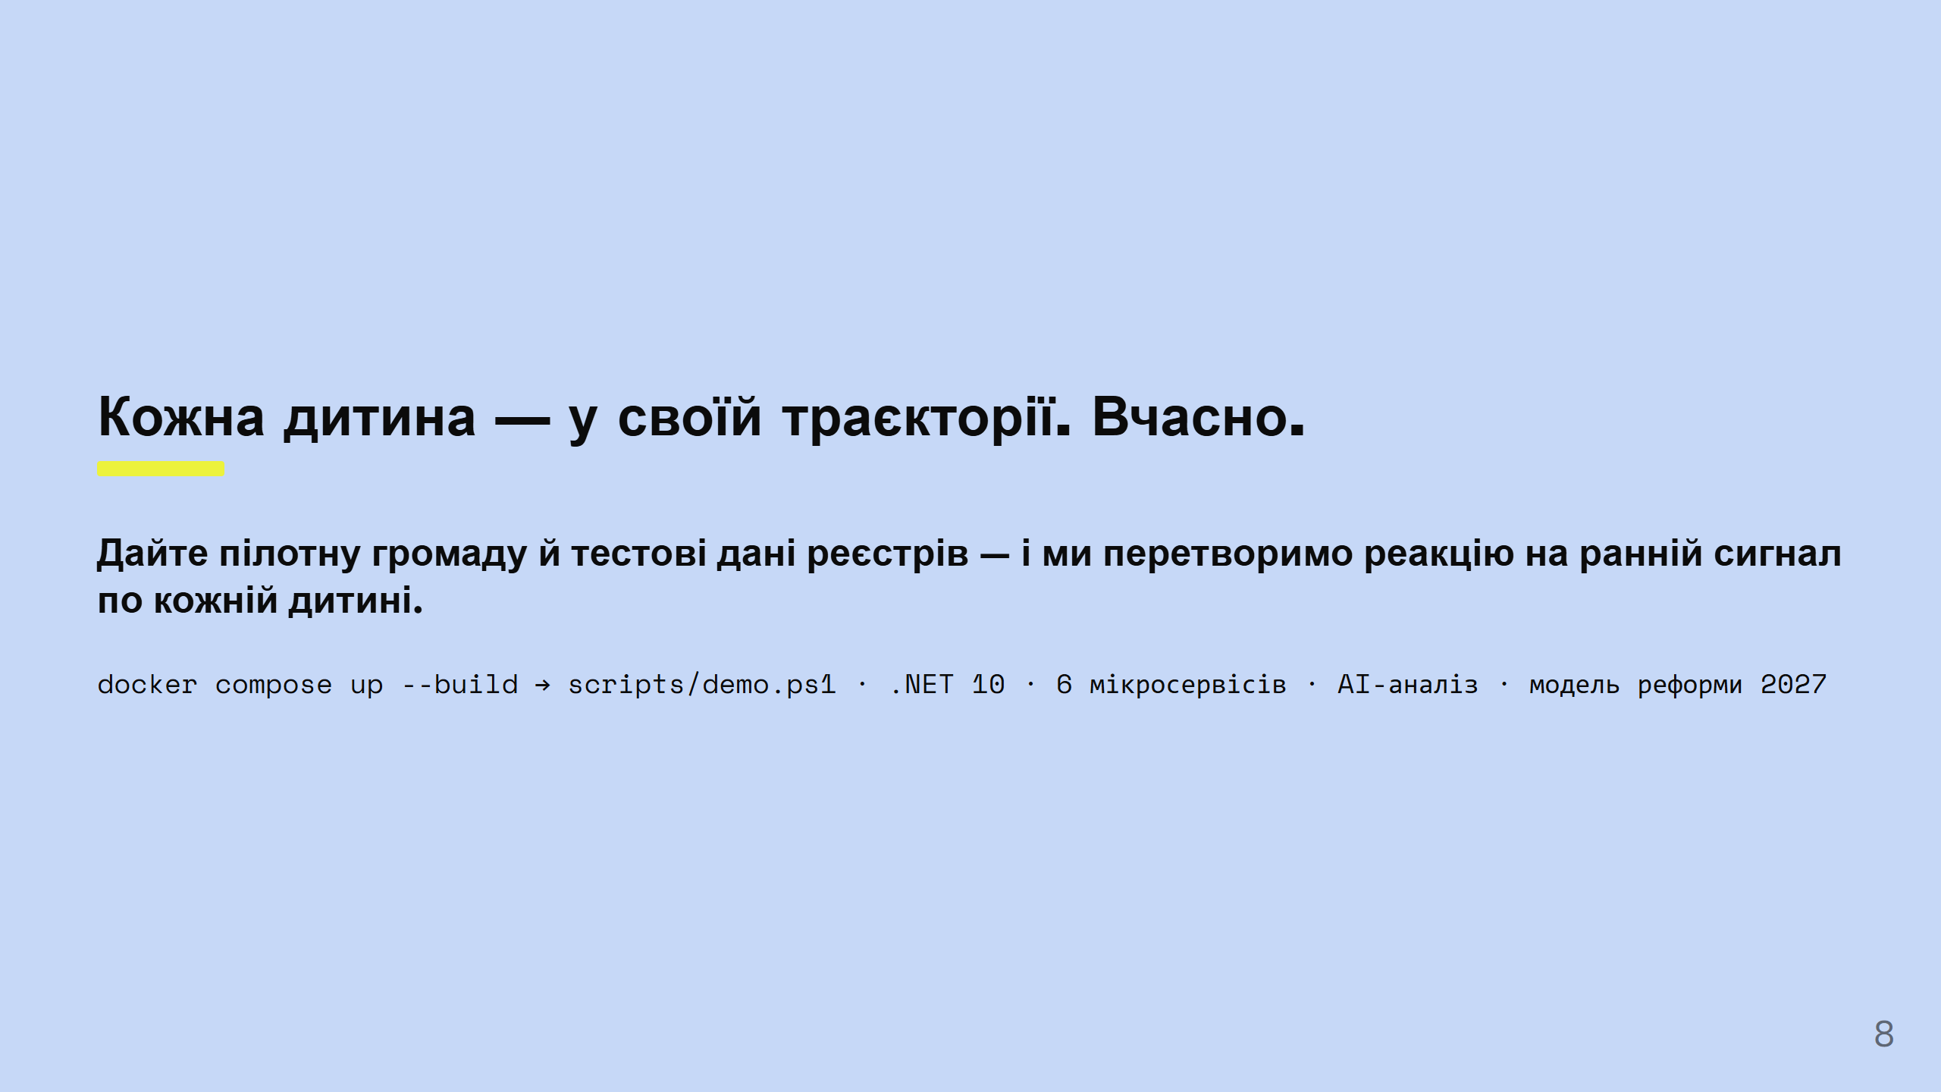
Notes:
Спікер (2:50–3:00): Просимо пілот і тестові дані. Обіцяємо: ранній сигнал по кожній дитині замість реакції на кризу. Дякую — готові показати в дії.

